Slide 1

Dialogue RNN: An Attentive RNN for Emotion Detection in Conversations
고급심화 이서연

Slide 2

목차
0. Abstract & Background
Introduction
Related Work
Methodology
Experiments
Discussions
Conclusion

Slide 3
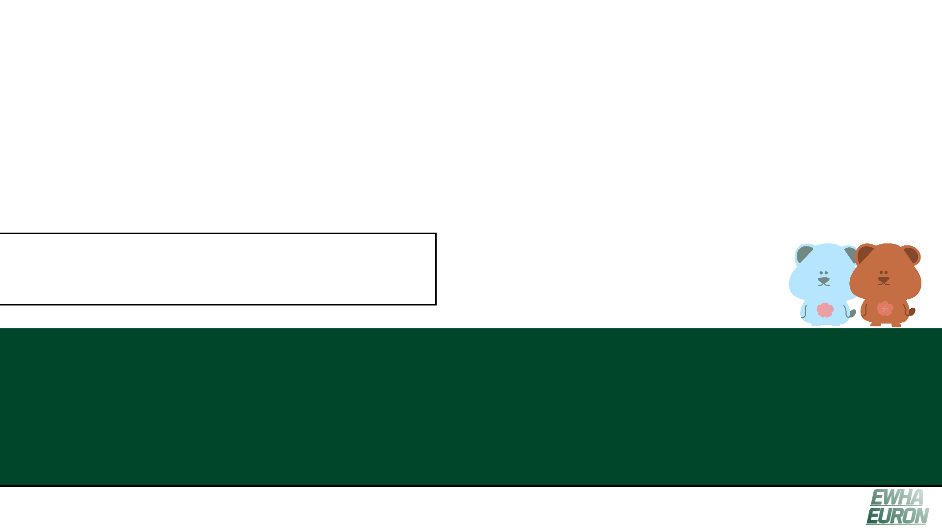
0. Abstract & Background

Slide 4

#0. Abstract
Emotion Detection in Conversations
대화 내에서 감정 감지하는 것은 여러 어플리케이션에서 필수적임
현재 시스템은 대화에서 각 발화자를 개별적으로 구분하지 않음.
⇒ 이 논문에서는 대화 전반에서 RNN을 통해 개별 발화자를 추적하고 이를 감정 분류에 사용함

Slide 5
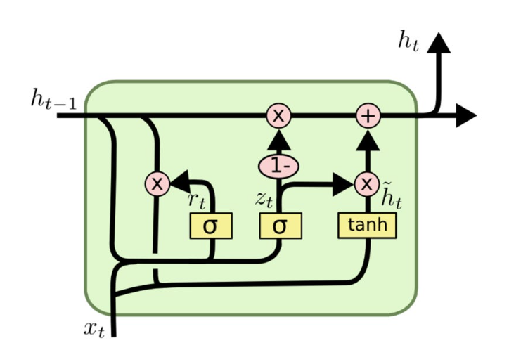
#0. Background
LSTM의 구조는 단순화시키면서 성능은 유지시킴
GRU (Gated Recurrent Unit)
순차 데이터를 처리하는 데 사용됨
Reset gate와 Update gate로 구성됨
Reset gate: 현재 상태에서 얼마나 이전 상태의 정보를 유지할지 결정
(0~1: 1에 가까울 수록 이전 상태 유지)
Update gate: 이전 상태의 정보와 새로운 정보 사이의 균형을 결정
(0~1: 1에 가까울 수록 이전 상태를 우선시)
출처: https://itrepo.tistory.com/40#Work-Flow-of-GRU

Slide 6
1. Introduction

Slide 7
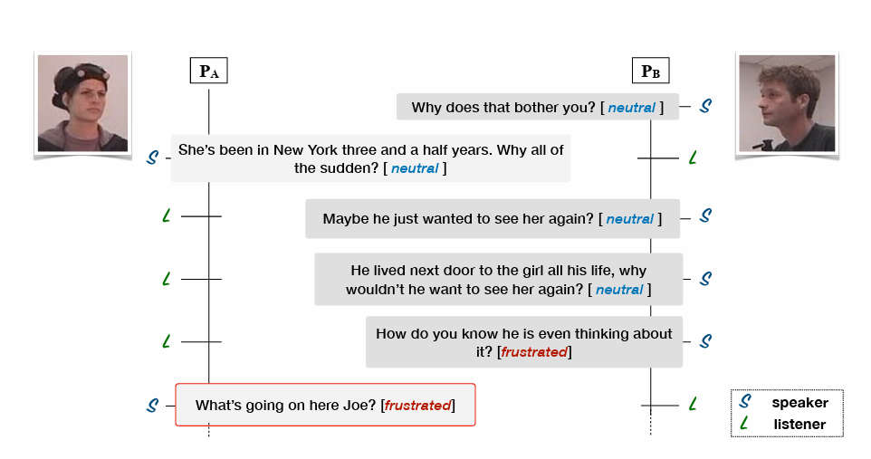
#1. Introduction
대화에서 감정과 관련된 주요 3가지 측면
화자
이전 발화의 문맥
감정
⇒ 개별적으로 모델링하여 성능을 높임
P_A의 감정이 P_B의 이전 발화에 영향을 받음

Slide 8
#1. Introduction
주요 3가지 측면 모델링
Global GRU: 대화의 전반적인 문맥 파악하고 업데이트
Party GRU: 대화의 개별 화자 상태 모델링하고 업데이트
Emotion GRU: 발화의 감정 표현 디코딩 후 감정 분류에 사용
⇒Dialogue RNN에서는 3가지 GRU가 재귀적으로 연결됨
Global GRU
Party
GRU
Emotion GRU
대화의 전반적인 문맥과 개별 party state 업데이트
해당 발화의 감정 표현 해독

Slide 9
2. Related Work

Slide 10
#2. Related Work
감정 인식은 다양한 분야에서 주목을 받고 있음.
감정과 얼굴 표정간의 상관 관계
음성 정보와 시각적 신호의 통합
텍스트 기반의 감정 인식
Multi-modal 설정에서의 맥락 정보 활용
감정이 시간에 따라 변화하는 동적인 특성은 대화 참여자들 간의 상호 작용에 의해 영향을 받음.
⇒ 시간의 흐름에 따른 대화를 재현하기 위해 RNN 도입
⇒ 2개의 memory network를 통해 화자 간 상호작용 가능케 함

Slide 11
3. Methodology

Slide 12
#3.1 Problem Definition
감정 Label을 예측해야 함 (Happy, Sad, Neutral, Angry, Excited, Frustrated)
P1, P2,…Pm: 대화 속 화자
S 함수: 발화 Ut와 발화 속 당사자를 매핑
⇒ S(Ut): 발화 Ut에 속하는 당사자를 나타냄
발화 표현은 D차원 벡터로 표현되며, Feature Extractor 에 의해 얻을 수 있음

Slide 13
#3.2 Unimodal Feature Extraction
Conversational Memory Networks (CMN) 에서 사용된 특징 추출 과정과 동일한 방법을 사용해서 특징을 추출
텍스트 특징 추출 (Textual Feature Extraction) : CNN을 사용하여 각 발화에서 텍스트 특징을 추출하는 과정
각 발화를 n-gram 특징으로 변환하여 텍스트 표현을 얻음
청각적, 시각적 특징 추출 (Audio and Visual Feature Extraction):
시각적 특징 추출: 3D-CNN 사용
청각적 특징 추출: openSMILE 사용

Slide 14
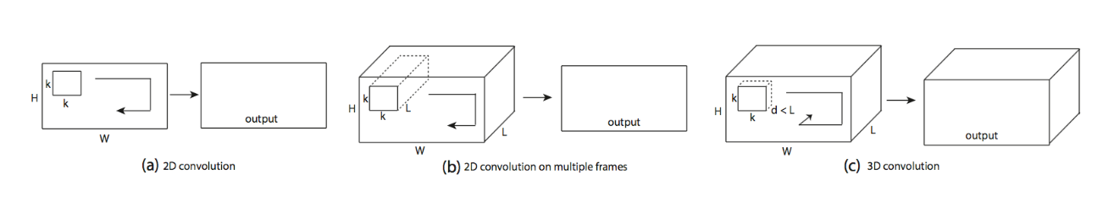
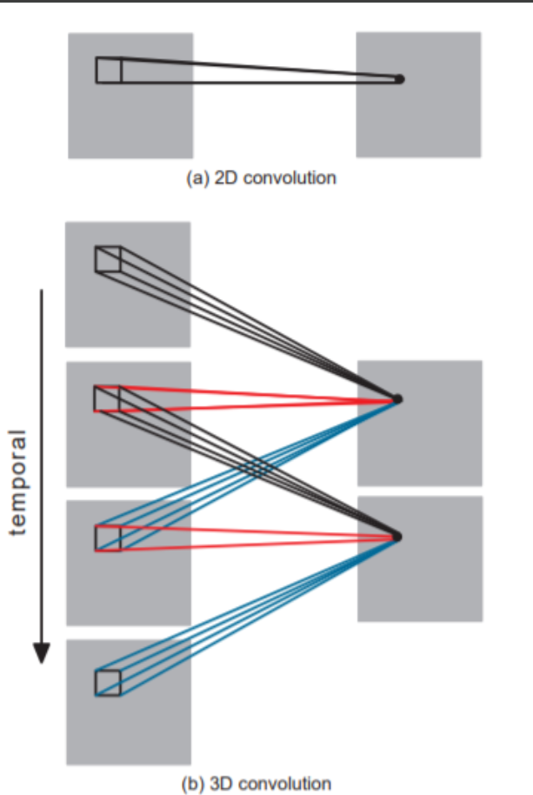
#3.2 Unimodal Feature Extraction
3D-CNN
2D Conv Net과 비교하여, 3D Conv Net은 3D convolution과 3D pooling operations으로 인해 temporal information을 모델링 가능
Convolution 필터가 모두 3차원
필터에 의해 생성된 feature map도 3차원
⇒ 연속된 프레임의 temporal한 학습이 가능해짐
출처: https://m.blog.naver.com/khm159/222027509486
출처: https://jay.tech.blog/2017/02/02/3d-convolutional-networks/

Slide 15
#3.2 Unimodal Feature Extraction
openSMILE
오디오 신호의 feature를 추출하고 음성 및 음악 신호를 분류하는 데 사용됨
음성 콘텐츠를 추출하는 자동 음성 인식과 달리 주어진 음성 또는 음악 세그먼트의 특성을 인식
⇒ 화자의 감정 ,나이, 성별 및 성격, 우울증과 같은 특성

Slide 16
#3.3 Our Model
대화에서 감정 감지의 주요 3요소
화자 : 각 party는 말할 때마다 변하는 party state를 사용해서 모델링됨
⇒발화 내에서 감정의 변화 추적
이전 발화의 문맥: global state를 사용해서 모델링됨
⇒ global state: 이전 발화와 party state가 함께 인코딩 되어 맥락 표현에 사용됨
이전 발화의 숨겨진 감정: 현재 party state와 이전 화자의 state를 문맥으로 사용하여 감정 표현을 추론
⇒ 이 감정 표현은 최종 감정 분류에 사용됨

Slide 17
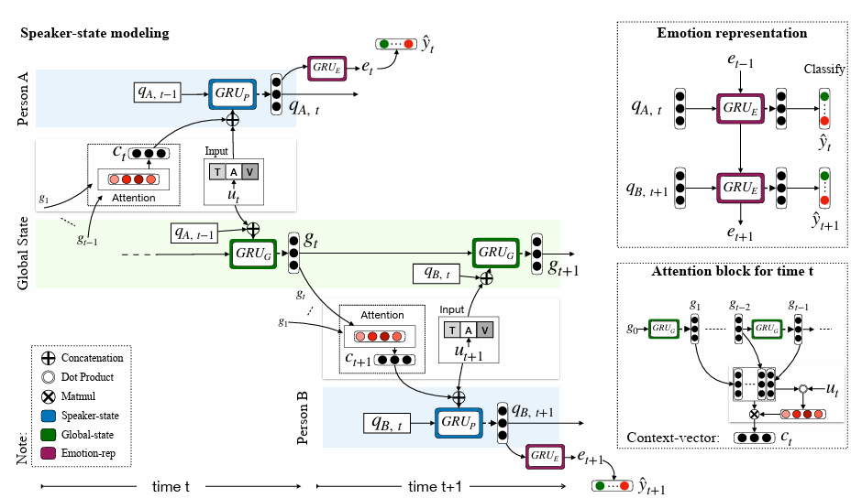
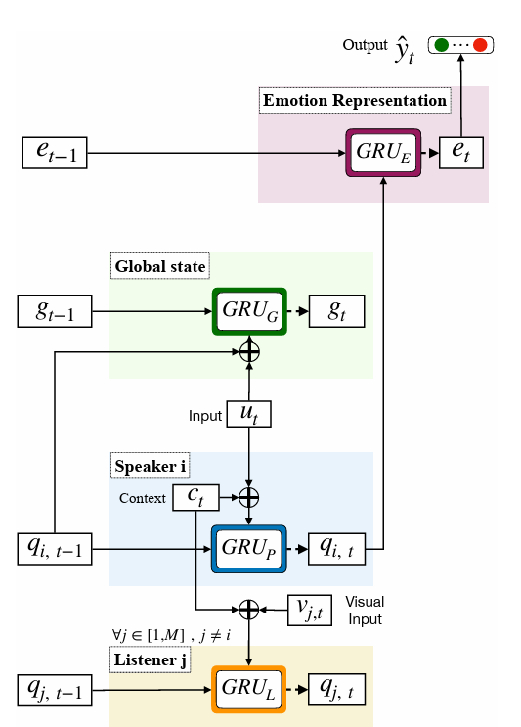
#3.3 Our Model
전체적인 Dialogue RNN 구조
업데이트 체계도
GRU 셀을 통해 state와 representation 업데이트 진행

Slide 18
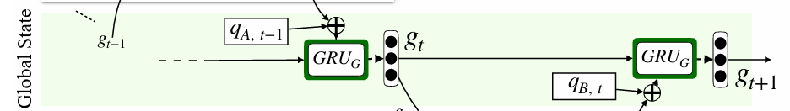
#3.3 Our Model
Global State (Global GRU)
발화와 화자의 상태를 공동으로 인코딩하여 발화의 문맥 파악
⇒ 화자나 발화 간의 종속성이 생겨 향상된 문맥 표현을 얻을 수 있음
현재 발화 Ut는 화자의 상태를 qs(ut) t−1 → qs(ut) t로 변화시킴
⇒ 이런 변화를 GRU 셀을 통해 포착함

Slide 19
#3.3 Our Model
Party State (Party GRU)
고정된 사이즈의 벡터를 사용해서 개별 화자의 상태를 추적함
⇒ 주요 목적은 각 발화의 화자를 인식 후 처리하는 것
현재 들어오는 발화 Ut에서 화자인지 청취자인지 참가자의 역할을 업데이트함
⇒ 이는 감정 분류에 영향을 미침

Slide 20
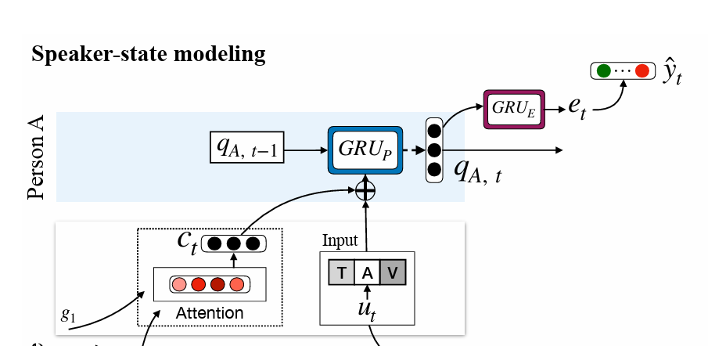
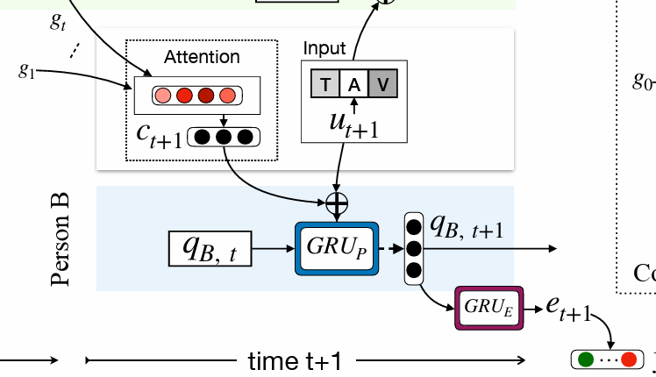
#3.3 Our Model
Speaker Update (Speaker GRU)
화자는 이전 대화의 문맥을 바탕으로 응답함
⇒ 다음 순서와 같이 문맥 파악함

Slide 21



#3.3 Our Model
Speaker Update (Speaker GRU)
g: 이전 발화를 대표하는 global state
α: attention score로, Ut와 감정적으로 관련성 높을수록 값이 커짐
문맥 벡터 Ct는 이전 global state를 α 로 pooling함으로써 계산됨
Ut와 GRU 셀을 사용해서 현재 화자 상태를 새로운 화자상태로 업데이트
qs (U_t-1) ⇒ qs (U_t)

Slide 22

#3.3 Our Model
Listener Update
화자의 발화로 인한 청취자의 상태 변화를 모델링
1. 청취자의 상태가 변하지 않는 메커니즘
2. 청취자의 시각적 단서를 통해 청취자 상태 업데이트하는 메커니즘
⇒ 발화하면 상태 qi를 모든 이전 발화와 관련된 정보를 담고 있는 Ct를 통해 업데이트

Slide 23
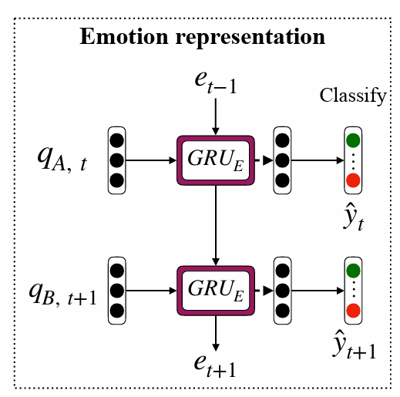

#3.3 Our Model
Emotion Representation (Emotion GRU)
화자 상태 qs(ut),t와 이전 발화의 e(t-1)로부터 감정 표현 et를 추론
e(t-1)은 상대방의 파인 튜닝된 감정 문맥 정보를 et에 보낸다
→ 화자 상태와 상대방 상태의 연결을 설정
⇒ party GRU와 global GRU는 인코더와 비슷한 역할
⇒ emotion GRU는 디코더와 비슷한 역할

Slide 24
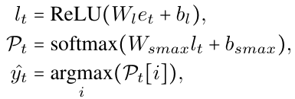
#3.3 Our Model
Emotion Classification
2 계층의 퍼셉트론으로 구성됨
마지막 Softmax layer는 6개의 감정 클래스의 확률을 계산

Slide 25

#3.3 Our Model
Training
loss를 측정하기 위해 L2 정규화를 categorical cross-entropy로 진행함
⇒ multi-class 에서 하나의 클래스로 분류
N: 대화의 수
c(i): 발화의 수
Pi,j: 대화 i의 발화 j의 감정 레이블 확률
yi,j: 대화 i의 발화 j의 예상 클래스 레이블
stochastic gradient descent 기반 Adam optimizer 사용

Slide 26
#3.4 Dialogue RNN Variants (변형)
Dialogue RNN + Listener State Update: 발화자의 상태 qs(ut) 를 기반으로 청취자의 상태 업데이트
Bidirectional Dialogue RNN: 두 RNN이 입력 시퀀스에서의 forward와 backward pass를 통해 대화의 과거, 미래 정보가 포함되어 감정 분류를 위해 더 좋은 문맥 제공함
Dialogue RNN + attention: 각 et에 대해 attention이 적용되어 이는 과거와 미래의 발화에 관련성 제공
Bidirectional Dialogue RNN + Emotional attention: 대화의 모든 감정 표현을 통해 대화의 다른 발화에서 문맥 파악

Slide 27
4. Experiments

Slide 28
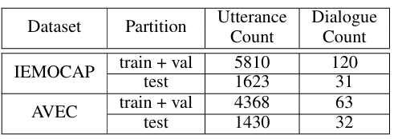
#4.1 Datasets
8:2 비율로 train set과 test set을 나눔
IEMOCAP: 10명의 발화자와 쌍방향 대화 진행 & 8명만 훈련 세트에 속함.
"happy", "sad", "neutral", "angry", "excited", "frustrated" 중 하나 감정 레이블 가짐
AVEC: 사람과 인공 지능 에이전트 간의 대화. 각 대화는 4가지 감정 속성 중 하나 가짐 "valence" (감정의 긍정성/부정성), "arousal" (감정의 활동성/정적성), "expectancy" (감정의 예측 가능성), 그리고 "power" (감정의 강도).

Slide 29
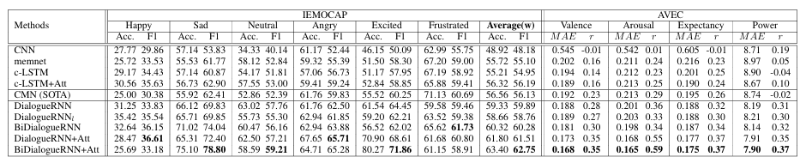
#4.2 Comparison with CMN
CMN: 대화 기록에서 발화 문맥을 모델링하기 위해 두 개의 서로 다른 GRU를 사용.
현재 발화를 두 개의 서로 다른 메모리 네트워크에 각각 쿼리로 공급하여 발화 표현을 얻음.
IEMOCAP: Dialogue RNN이 CMN보다 2.77%의 정확도와 3.76%의 F1점수로 평균적으로 성능이 좋다.
AVEC: 모든 네 가지 속성에 대해 Dialogue RNN이 CMN보다 MAE가 크게 낮고 Pearson 상관 계수(r)가 더 높아 성능이 좋다.

Slide 30
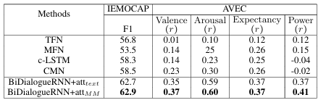
#4.2 Comparison with CMN (Multimodal Setting)
Dialogue RNN이 CMN보다 multimodal features를 활용하여 감정 분류 작업에서 우수한 성능을 보임.

Slide 31
#4.3 Dialogue RNN vs. Dialogue RNN Variants
Dialogue RNNt: 청취자 상태 업데이트는 일반적으로 Dialogue RNN보다 성능이 좋지 않지만 happy 레이블에서는 우수한 성능을 보임
Bi-Dialogue RNN: 미래 발화에서 문맥을 파악하기 때문에 Dialogue RNN보다 성능이 향상됨. 평균적으로 두 데이터 셋에서 모두 Dialogue RNN보다 성능 좋음.
Bi-Dialogue RNN+ Att n: Bi-Dialogue-RNN에서 감정 표현을 생성한 후, 최종 감정 표현을 생성하는 방식으로, 이는 다른 모든 방법보다 우수한 성능을 보임.

Slide 32
5. Discussions

Slide 33
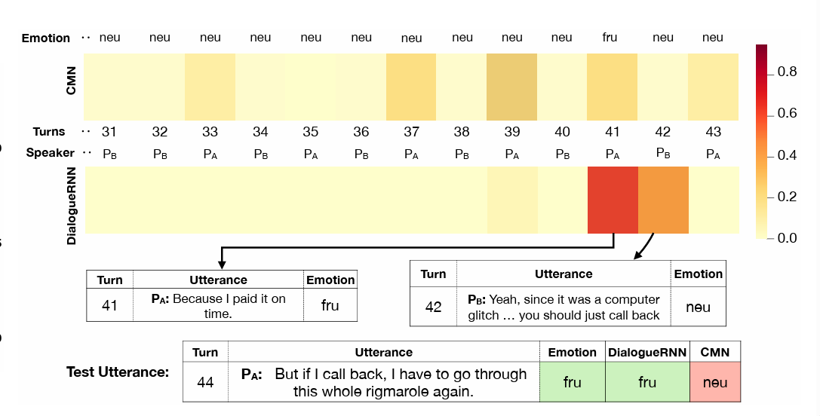
#5.1 Dependency on preceding utterances (Dialogue RNN)
Dialogue RNN의 attention이 CMN보다 더 집중되어 있음
Dialogue RNN: PA와 PB의 41번과 42번의 발화에 집중하여 감정 변화를 정확하게 예측
(neutral → frustrated)
CMN: 종속성을 포착하지 못하고 neutral로 잘못 예측

Slide 34
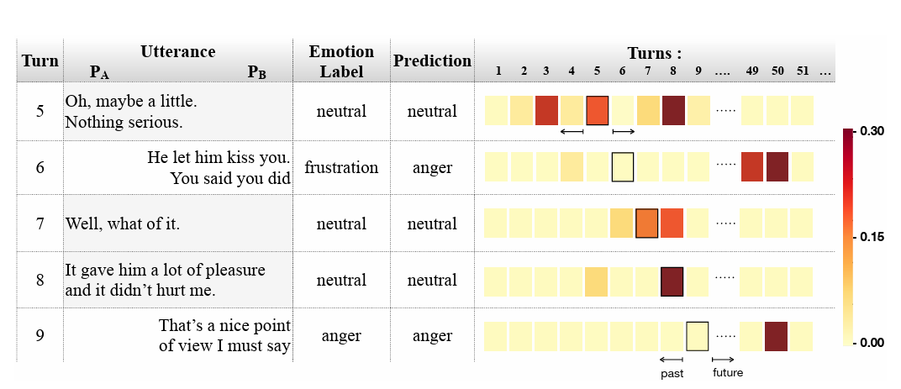
#5.2 Dependency on future utterances (BiDialogue RNN + Att)
대화의 세그먼트에서 감정 표현에 대한 attention을 시각화
미래 발화에 대한 고려도 포함됨
⇒ 미래 발화와 과거 발화 간의 감정 상태 간의 상호 의존성을 보여줌

Slide 35
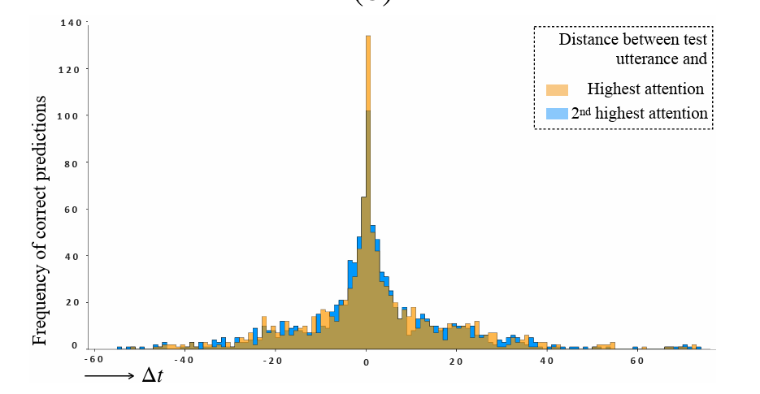
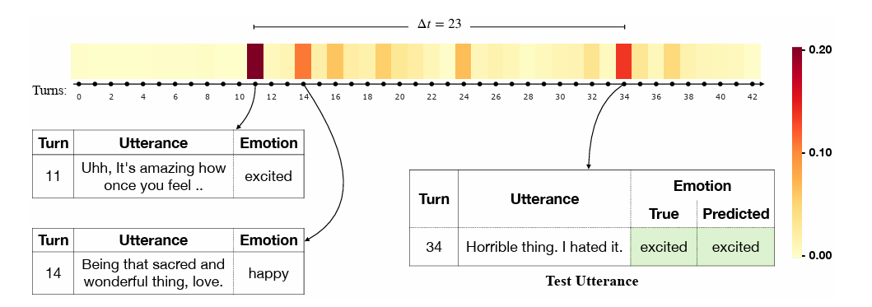
#5.3 Dependency on distant context
local 컨텍스트 내에서 가장 높은 의존성이 있는 경향
발화의 상당 부분(약 18%)은 자신과 20~40턴 떨어진 발화에 집중
⇒ 장기간의 감정적 종속성 강조
장기간의 문맥 종속성 사례
전반적으로 happy한 가운데 "Horrible thing. I hated it” 발화 등장
⇒ 명확히 하기 위해 과거 발화 (11,14)에 집중하여 excited로 알맞게 예측

Slide 36
#5.4 Error Analysis
관련된 감정들 사이에서 잘못된 예측이 많음
Happy – Excited
Angry - Frustrated
⇒ 감정들 간의 미묘한 차이로 인해 명확한 구별이 어려움
Neutral 클래스에 대한 많은 False-Positive
⇒ 다른 감정에 비해 자주 등장
⇒ 특히 이전 발화에서 감정 변화가 없는 경우에 더 많은 오류가 발생

Slide 37
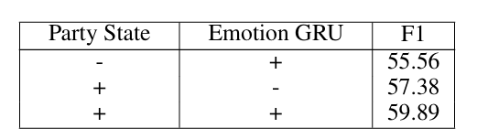
#5.5 Ablation Study
party state와 Emotion GRU의 도입
party state 없이 4.33% 성능 감소
⇒ party state: party의 감정과 관련된 문맥 추출에 도움을 줌
Emotion GRU 없이 2.51% 성능 감소
⇒ 이전 발화의 감정 표현만으로는 상대방의 상태에 관한 문맥이 전달되지 않음

Slide 38
6. Conclusion

Slide 39
#6 Conclusion
대화에서 감정 탐지를 위한 RNN 기반의 neural architecture
CMN과 달리 발화자의 특성을 고려한 세밀한 문맥
Party state: speaker 인식
Global state: speaker-specific utterance representation 역할
Emotion Representation: Party state와 Global state를 통해 추론
⇒ 이를 통해 최종 감정 분류
Party GRU를 통해 Global GRU의 컨텍스트와 함께 정보 인코딩
Emotion GRU가 받은 정보를 바탕으로 감정 분류 수행

Slide 40
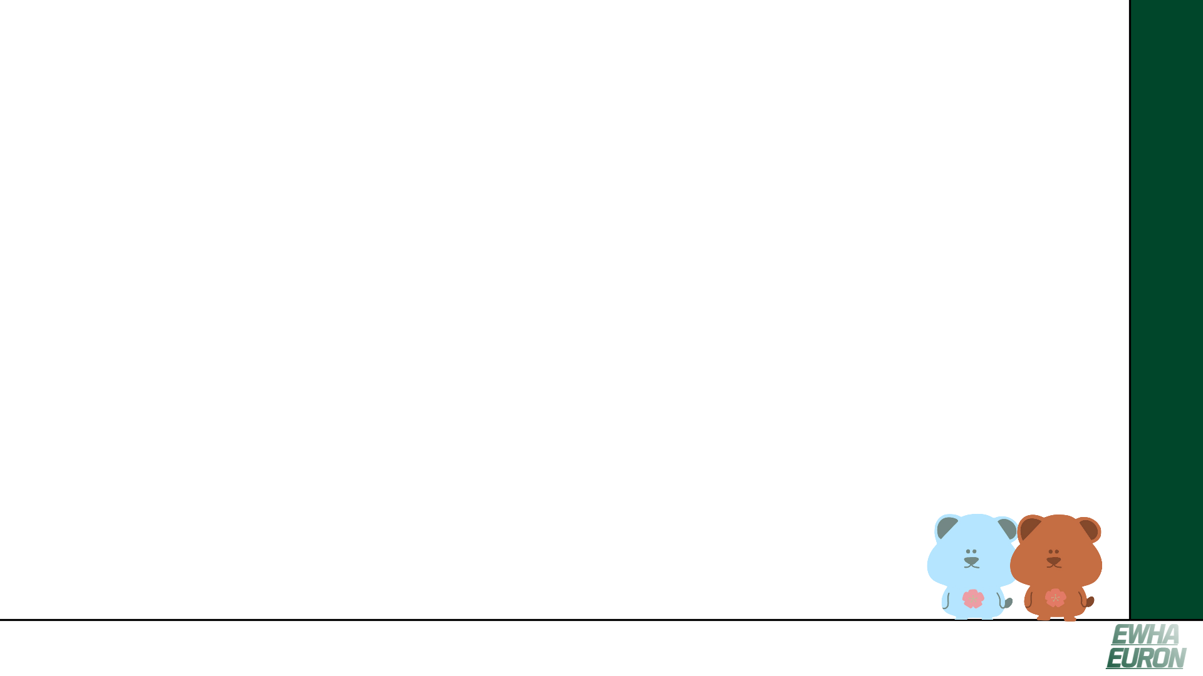
THANK YOU

